Slide 1
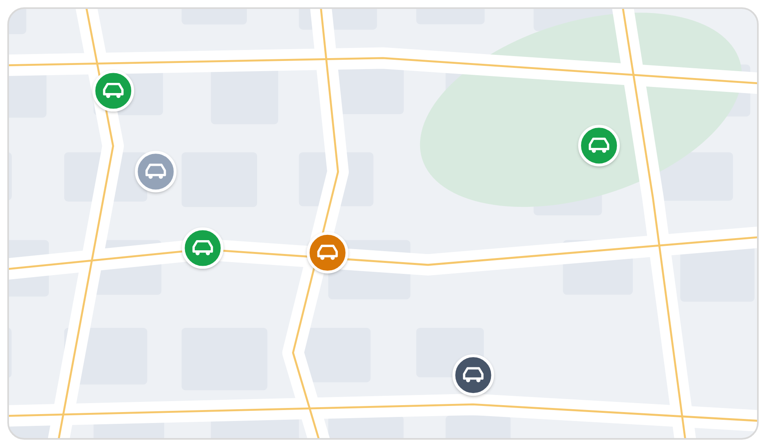
أسطولك كله.
في مكان واحد.
الملف التعريفي
رؤية كاملة لأسطولك وتكاليفه، صُمّمت للأساطيل السعودية
فليتانا · 2026 · fleetana.sa
Notes:
الملف التعريفي لفليتانا للعملاء المحتملين.

Slide 2
من
نحن
فليتانا نظام لإدارة الأساطيل، صُمّم في المملكة العربية السعودية لمن يديرون المركبات.
المقر الرئيسي
سنة التأسيس
الرياض، المملكة العربية السعودية
2026
منصة واحدة للمركبات والسائقين والمسارات والوقود والصيانة والفحوصات وأوامر العمل
يُظهر ما تفعله كل مركبة، وكم تكلّف كل مركبة
أجهزة تتبع نوفّرها ونركّبها بفريقنا
تطبيق ويب للمديرين وتطبيق جوال للسائقين، بالعربية والإنجليزية
اللغات
السجل التجاري
العربية · English
7051877566
Notes:
النظام والأجهزة من شريك سعودي واحد.

Slide 3


الرؤية
والرسالة
الرسالة
الرؤية
مكان واحد ترى فيه كل مركبة، وتكلفتها، ومهمتها التالية، وتنفيذها.
أن تُدار كل الأساطيل السعودية بالحقائق، بدورة حياة فعّالة ومُحسَّنة.
Notes:
اقرأ السطرين بصوت واضح ودعهما يتحدثان.

Slide 4
المشكلة
01
أساطيل تُدار بجداول البيانات والإيصالات والذاكرة

Slide 5




أين تذهب
أموال أسطولك؟
محادثات الواتساب
نقاط عمياء
الإيصالات
جداول البيانات
الفحوصات والأعطال والموافقات في المحادثات، ولا شيء مرتبط بالمركبة.
لا أحد يعرف أي طريق سلكته المركبة، ولا كم بقيت متوقفة والمحرك يعمل.
مصاريف الوقود والإصلاح في الأدراج والصور، فتمر التعبئة غير المعتادة دون انتباه.
مواعيد الصيانة واللوحات وتواريخ الاستمارة في ملفات لا تُحدَّث في وقتها.
Notes:
اسأل العميل: أي هذه الأربع يشبه أسبوعه أكثر؟

Slide 6
الحل
02
النظام وأجهزة التتبع من شريك واحد

Slide 7
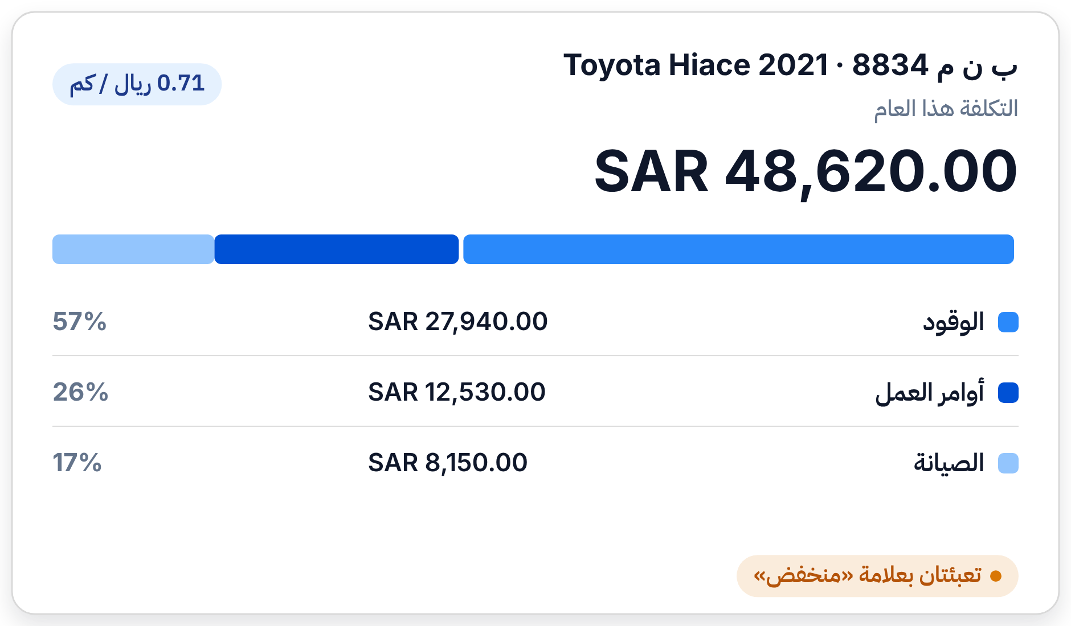
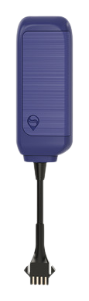


كيف يعمل
فليتانا
في قراراتك
على منصة واحدة
في كل مركبة
ارَ، قرّر، وفّر
فليتانا على الويب والجوال
جهاز التتبع
اكشف الهدر، وتصرّف، وشاهد تكلفة كل مركبة تنخفض.
الموقع والرحلات والوقود والصيانة والتكاليف في مكان واحد، لكل مركبة.
نوفّر ونركّب الجهاز المناسب لكل مركبة، من البيك أب إلى الشاحنات الثقيلة.
Notes:
العرض كله في شريحة واحدة: الجهاز، والنظام، والنتيجة.

Slide 8


كل ما يتعلق
بأسطولك
الوقود
الصيانة والوقاية
المركبات والوثائق
كم/لتر لكل تعبئة كاملة، والتعبئة غير المعتادة تظهر بعلامة «منخفض».
برامج بالكيلومترات أو ساعات التشغيل أو التاريخ، مع القادم والمتأخر بنظرة.
اللوحات والسائقون والاستمارة والتأمين والفحص الدوري لكل مركبة.
الخريطة والمسارات
أوامر العمل والقطع
الفحوصات والبلاغات
المواقع المباشرة وإعادة الرحلات والمسارات المُحسَّنة وأداء السائقين.
القطع والعمالة والرسوم، مع ضريبة 15٪ وخطوات الاعتماد.
قوائم فحص مخصصة مع الصور، والبند الفاشل يفتح بلاغًا.
Notes:
الوحدات الست. الشرائح التالية تتعمق فيها.

Slide 9


اعرف ما تفعله
كل مركبة
خريطة الأسطول
كل مركبة: تتحرك، أو خاملة، أو متوقفة، أو بلا إشارة، وتُحدَّث كل بضع ثوانٍ.
إعادة الرحلات
شاهد الطريق الذي سلكته كل مركبة فعليًا، محطة بمحطة.
وقت الخمول
دقائق تشغيل المحرك والمركبة متوقفة، لكل رحلة ولكل يوم.
أداء السائقين
القيادة العنيفة والسرعة الزائدة والحوادث في تقييم من 0 إلى 100.
جهاز تتبع فليتانا
Notes:
يعمل بجهاز تتبع فليتانا في كل مركبة.

Slide 10
اعرف أين تذهب
أموال أسطولك فعلًا
تكلفة كل مركبة
1
الوقود والصيانة وأوامر العمل تُجمع لكل مركبة بالريال، مع التكلفة لكل كيلومتر.
تعبئة غير معتادة
2
التعبئة الكاملة الأقل من 70٪ من متوسط المركبة خلال 30 يومًا تظهر بعلامة «منخفض».
كل ريال مفصّل
3
أوامر العمل تفصل القطع والعمالة والرسوم، مع ضريبة 15٪.
الضمان محفوظ
4
تحقّق من الضمان قبل أن تدفع ثمن الإصلاح نفسه مرتين.
Notes:
الأرقام في الصورة بيانات توضيحية.

Slide 11
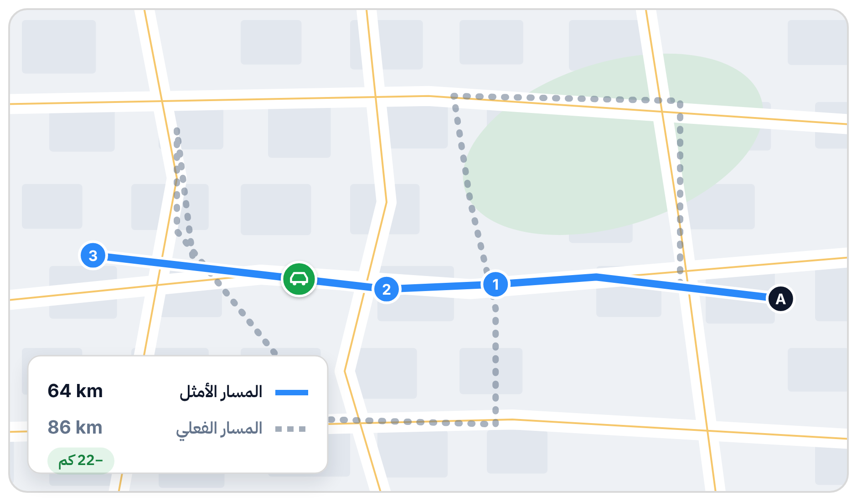
مسارات أقصر،
ووقود أقل
مسارات مُحسَّنة
1
يرتّب فليتانا محطاتك في أقصر مسار قبل أن تنطلق المركبة.
المخطط مقابل الفعلي
2
قارن المسار الذي خططت له بالمسار الذي سُلك فعلًا.
كيلومترات أقل هدرًا
3
كل كيلومتر توفّره وقود ووقت واستهلاك لا تدفع ثمنه.
جهاز تتبع فليتانا
Notes:
الخريطة والمسافات بيانات توضيحية.

Slide 12
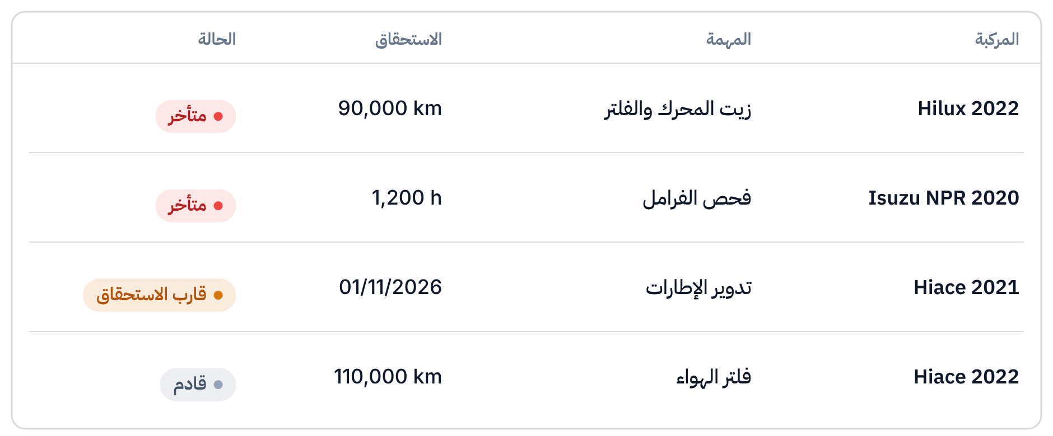
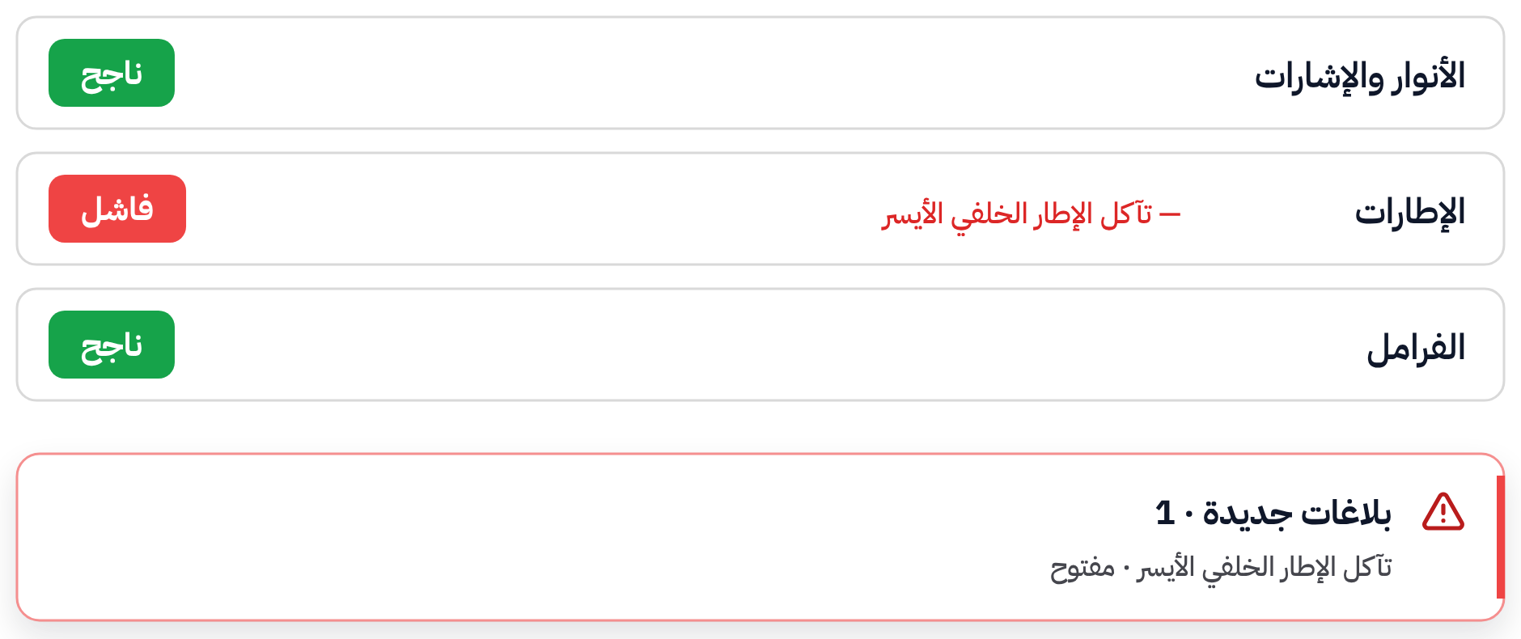
صيانة تسير
في موعدها
مواعيد الصيانة بالكيلومترات أو ساعات التشغيل أو التاريخ، أيّها أسبق
36 مهمة صيانة قياسية جاهزة من اليوم الأول
فحوصات على تطبيق الجوال مع الصور، والبند الفاشل يفتح بلاغًا تلقائيًا
أوامر عمل بالقطع والعمالة والرسوم وضريبة 15٪ وخطوات الاعتماد
مخزون القطع لكل موقع، وفترات الضمان على القطع والإصلاحات
Notes:
بيانات توضيحية على الشاشة.

Slide 13
أجهزة التتبع
03
أجهزة نوفّرها ونركّبها وندعمها

Slide 14
جهازان،
لكل مركبة في أسطولك
SEEWORLD
TELTONIKA
R12L
FMC003
جهاز تتبع سلكي لأي مركبة
جهاز تتبع يُركَّب في منفذ OBD
تركيب مخفي، ويعمل من 9 إلى 90 فولت للشاحنات والحافلات والمعدات
شبكة 4G مع GPS وBeiDou
مقاوم للغبار والماء IP65
إيقاف المحرك عن بُعد ورصد تشغيل المحرك
تنبيهات الاهتزاز وانقطاع الكهرباء والسرعة الزائدة
يُركَّب في منفذ OBD-II خلال دقائق، دون أسلاك
شبكة 4G مع GPS وGLONASS وGalileo وBeiDou
يقرأ عدّاد المركبة ومستوى الوقود منها مباشرة
رصد القيادة الاقتصادية والحوادث والسحب والفصل
معتمد من هيئة الاتصالات والفضاء والتقنية
الأنسب لـ: الشاحنات والحافلات والمعدات والحماية من السرقة
الأنسب لـ: السيارات والبيك أب والفانات
Notes:
نوفّر الجهازين ونركّبهما وندعمهما.

Slide 15
ماذا يتيح
كل جهاز
ميزة فليتانا | FMC003 | R12L
خريطة الأسطول وإعادة الرحلات | ✓ | ✓
وقت الخمول وأداء السائقين | ✓ | ✓
تحسين المسارات | ✓ | ✓
تنبيهات السرعة الزائدة | ✓ | ✓
تنبيهات العبث (الفصل / انقطاع الكهرباء) | ✓ | ✓
رصد الحوادث | ✓ | —
مستوى الوقود والعدّاد من المركبة | ✓ | —
إيقاف المحرك عن بُعد | — | ✓
الشاحنات والمعدات الثقيلة (حتى 90 فولت) | — | ✓
نوفّرها ونركّبها وندعمها
نختار الجهاز المناسب لكل مركبة
فريقنا يتولى التركيب
تعمل على فليتانا في اليوم نفسه
شريك واحد للنظام والأجهزة
Notes:
الأساطيل المختلطة تستخدم الجهازين غالبًا: FMC003 للمركبات الخفيفة وR12L للثقيلة.

Slide 16

اكشف الهدر،
وأوقفه.
السلامة
الأسطول
الصيانة
الوقود
تقييم السائقين وتوجيههم
تنبيهات الحوادث والسرعة الزائدة
إيقاف المحرك عن بُعد
تكلفة كل مركبة ولكل كيلومتر
استبعاد المركبات الأعلى تكلفة
وثائق سارية دائمًا
صيانة قبل الأعطال
لا دفع مرتين لإصلاح تحت الضمان
كل أمر عمل مفصّل
تعبئة غير معتادة تظهر فورًا
وقت خمول أقل
مسارات أقصر ومُحسَّنة
Notes:
من أين يأتي التوفير. كل بند إجراء يتخذه العميل بناءً على ما يُظهره فليتانا.

Slide 17
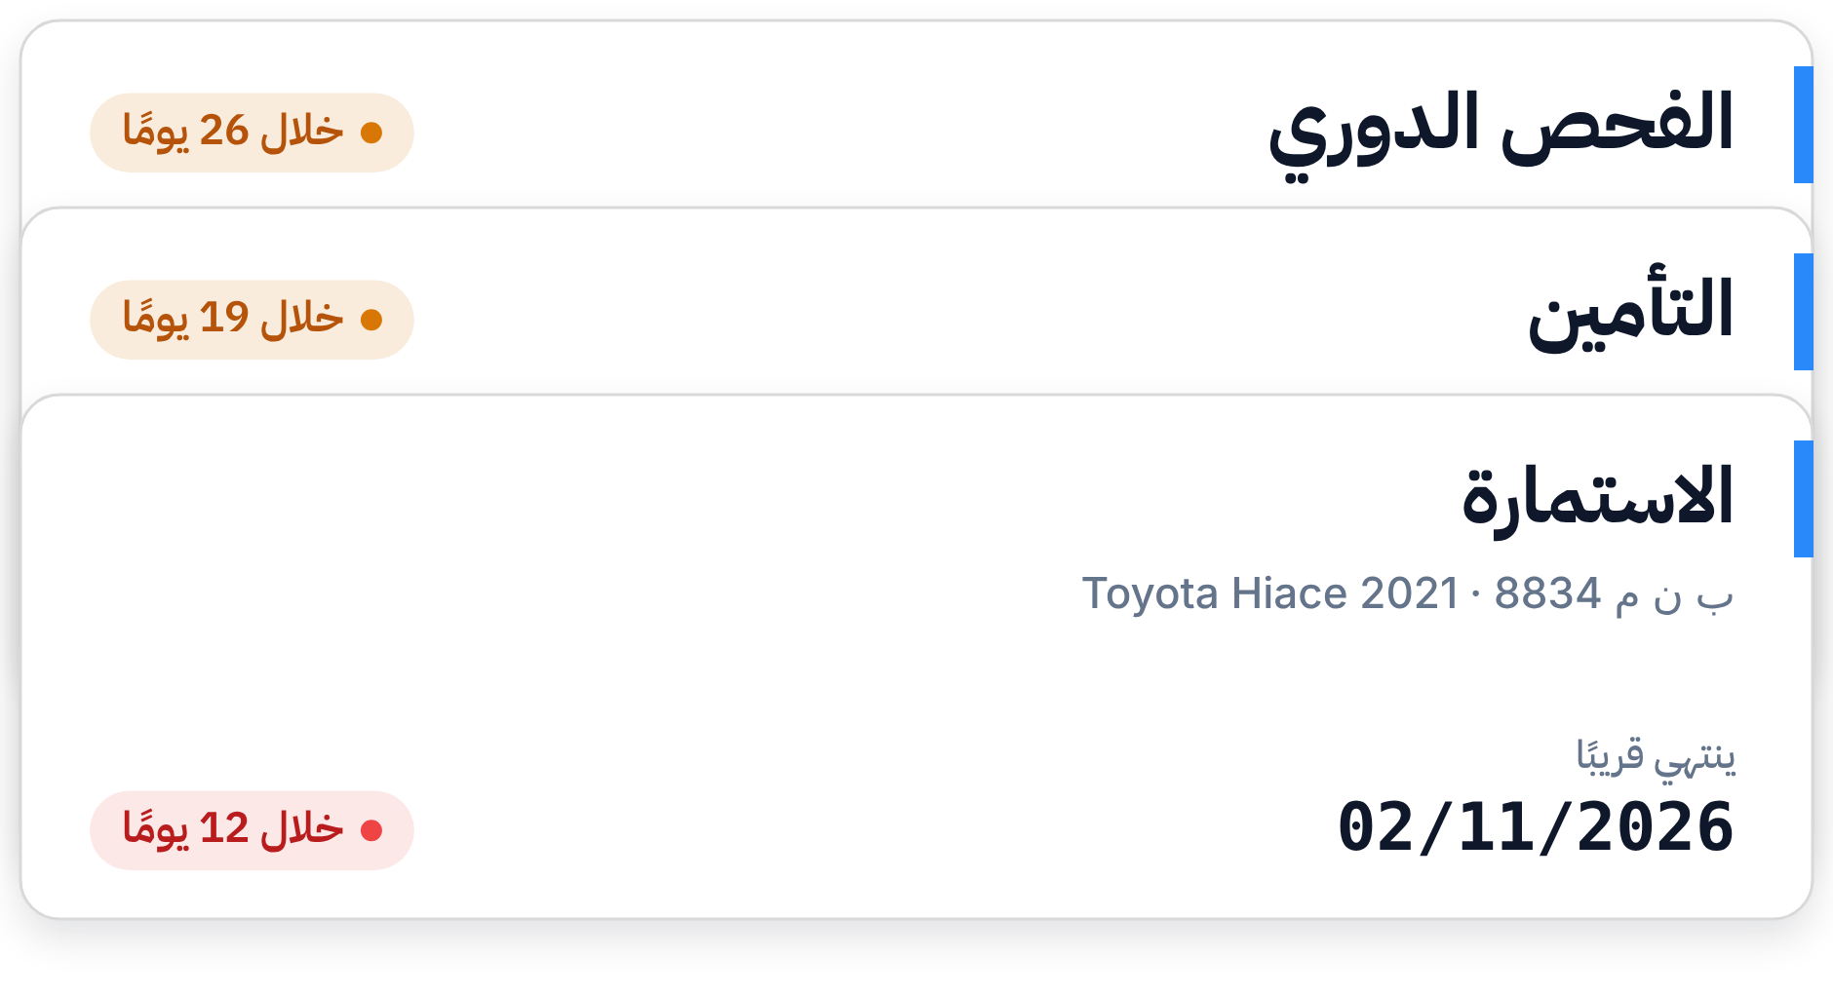

صُمّم
للأساطيل السعودية
التأمين
الفحص الدوري
الاستمارة
العربية · English
أجهزة معتمدة من الهيئة
الريال وضريبة 15٪
لأساطيل مثل أسطولك
تواريخ الانتهاء محفوظة في سجل كل مركبة، والرئيسية تعرض ما ينتهي خلال 30 يومًا.
البناء والمعدات الثقيلة
التوصيل والشحن
نقل الركاب والنقل المدرسي
التوزيع والتجزئة
Notes:
عدّل القطاعات حسب العميل.

Slide 18
كيف نبدأ
معك
04 ارَ، قرّر، وفّر
03 نركّب الأجهزة
02 أضف مركباتك
01 سجّل
الخريطة والتكاليف والتوفير من اليوم الأول.
الجهاز المناسب لكل مركبة، يركّبه فريقنا.
المركبات والسائقون وتواريخ الوثائق، استيرادًا أو يدويًا.
أنشئ مساحة عملك على fleetana.sa وادعُ فريقك.
Notes:
معظم الإعداد يتم في الأسبوع الأول.

Slide 19
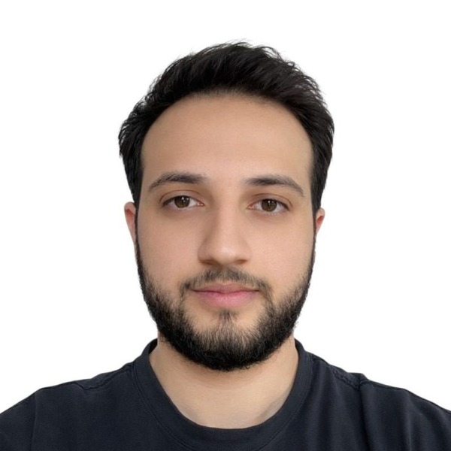
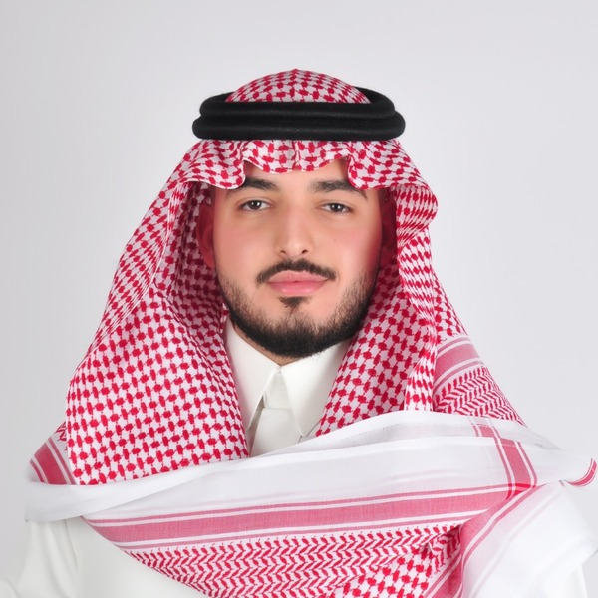

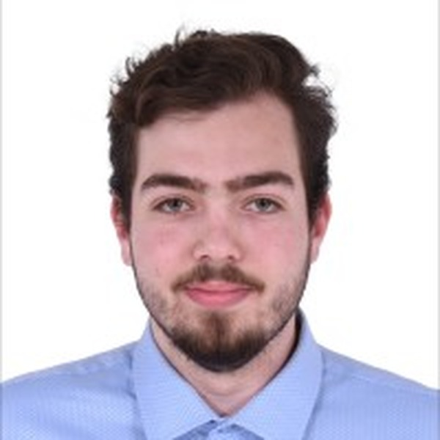
المؤسسون
خلف فليتانا
علي شودري
فيصل قاسم
عبدالرحمن العسكر
عبدالله دبان
مدير الأعمال والعملاء
تطوير الأعمال
مدير المنتج
العمليات والاستراتيجية
Notes:
أربعة مؤسسين، فريق واحد: العمليات، والمنتج، وتطوير الأعمال، والعملاء.

Slide 20
أخرج أسطولك من جداول البيانات.
fleetana.sa · admin@fleetana.sa

